Slide 1


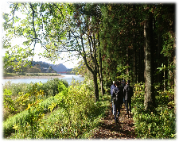
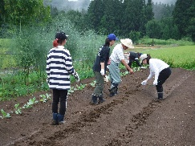
「阿賀エリアの暮らしをまるごと体感」コース【新潟県】
出発地：各地
日次 | 行 程 | 宿泊
1 | グループ別に交代グループ選択別に実施 各地＝＝阿賀の⾥（阿賀野川遊覧船･昼⾷）＝＝＝阿賀の体験プログラム＝＝＝宿 12:30（所要90分）14:00 14:30〜17:00 17:30 （カヌー･ラフティング･陶芸体験・トレッキング等） | 新潟県阿賀町 ホテル、旅館、民宿等
2 | グループ選択別に実施 昼⾷(お弁当） グループ別に実施 宿＝阿賀の交流プログラム＝城山公園河川敷＝阿賀の暮らしを体験する農村生活体験＝宿 08:30 9:00〜12:00 12:15〜13:30 13:45〜16:45 阿賀町ならではの交流プログラム 阿賀の暮らしを学ぶ農村生活体験 （狐の嫁⼊り⾏列･ゆきつばき･阿賀野川の⽔運の歴史） （田植え・稲かり・畑作業・川遊び等） | 新潟県阿賀町 ホテル、旅館、民宿、民泊等
3 | （園内にて昼⾷・ショッピング） 宿＝サントピアワールド＝阿賀野市地場産業⾒学（安田⽡と安田ヨーグルト⼯場⾒学）＝各地 08:30 10:00〜 14:00〜
新潟県ルートマップ
安田
阿賀
（凡例） ・・・：徒歩 ■□■□：JR ＝＝＝：バス ～～～：船舶 －－－：航空機
阿賀エリアの交流プログラム
阿賀エリアのものづくり体験
農村の暮らしを体験する農村生活体験
一般社団法人阿賀町観光協会
阿賀町を代表する「狐の嫁入り行列」、「雪つばき」、「阿賀野川の水運の歴史」を中心に活動される有志の方々との交流プログラムです。自らの住む地域の魅力に気づくきっかけづくりができたら幸いです。
阿賀町の豊かな自然を活かしたアウトドア体験やものづくり体験も人気です。
阿賀エリアの暮らしや生活に触れ、受入民家と交流ができる人気の体験です。
受入民家の方の温かい人情にふれ、人との関わりや協働の大切さを学びます。
東蒲原郡阿賀町津川3501-1
狐の嫁入り屋敷内
T E L ： ０２５４ - ９２ - ０２２０
F A X ： ０２５４ - ９２ - ０２１１
mail ： office＠aga-info.jp

Slide 2
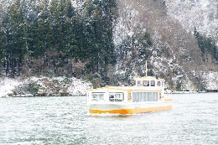


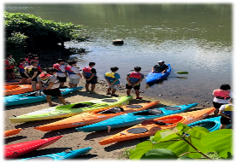
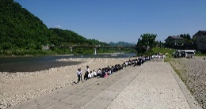
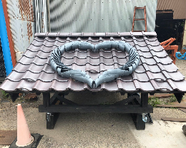

写真 | コースに組み込んだ観光施設や体験等の説明
 | 【阿賀町・道の駅阿賀の里】 阿賀野川の遊覧船が楽しめる道の駅！団体食事やショッピングもOK 悠久の阿賀野川の流れ。春夏秋冬の四季のうつろいを直に感じる阿賀の里の遊覧船です。 春は新緑の香りを浴びながらの船旅、夏の太陽の下水辺を爽やかに進む船旅、山を彩る紅葉を愛でる船旅、雪の中水墨画の世界を進む船旅、四季折々の自然の豊かな表情を感じながら、楽しい船旅を体験できます。
 | 【阿賀町・交流プログラム】 自分を育ててくれた地域を見つめ直すきっかけづくり！ 阿賀町といえば代表するものとして「狐の嫁入り行列」、「雪つばきから」、「阿賀野川の水運の歴史」が挙げられます。 これらを守り、活動する有志の方々との交流プログラムも可能です。
 | 【阿賀町・暮らしを体験する農村生活体験】 阿賀町の暮らしをありのままに体験できる大人気の体験プログラムです。 各民家にお世話になり、家業である仕事を中心に体験し、農村の暮らしを体感します。
 | 【阿賀町・自然を活かした体験プログラム】 阿賀町の自然を活かしながらのアウトドア体験やものづくり体験も人気です。 ・伝統の狐面の絵付け体験 ・チームワークや助け合いを育む阿賀野川のカヌー体験等 ・その他ハーブグッズ、木工体験、アケビのツル細工等
 | 【城山公園の河川敷見学】 目の前には阿賀町のシンボル名峰麒麟山と清流常浪川を目の前に大自然の中で食べるお弁当は格別です。特に桜が咲く時期や新緑の時期に修学旅行でご来訪いただく学校様には大人気の絶景スポットです。
 | 【安田瓦の工場見学】 安田瓦は天保年間（1830）から生産されたと云い伝えられ、明治に入って国内各地の師団増設、兵舎の増改築が高まり、弘前、旭川師団 や新発田兵営の屋根工事を請け負うなど、大量の注文を機に焼成の気運が高まり、安田瓦の真価が広く各地に認められ、品質、強度、耐 寒性にすぐれ、味わい深い鉄色の瓦は一般住宅・神社・仏閣の屋根を飾るにふさわしく、県内外の名刹に多く用いられてきました。 瓦の良さや特性を学び、どのように瓦ができるのかを見学できます。
 | 【阿賀野市・ヤスダヨーグルトの見学】 ヤスダヨーグルトのおいしさのヒミツが、いっぱい！見て、学んで、味わえる、工場見学に行ってみよう！！ 工場ラインの大きなガラス窓の見学通路から、実際に製品が製造されているところを見学いただきます。

